Slide 1
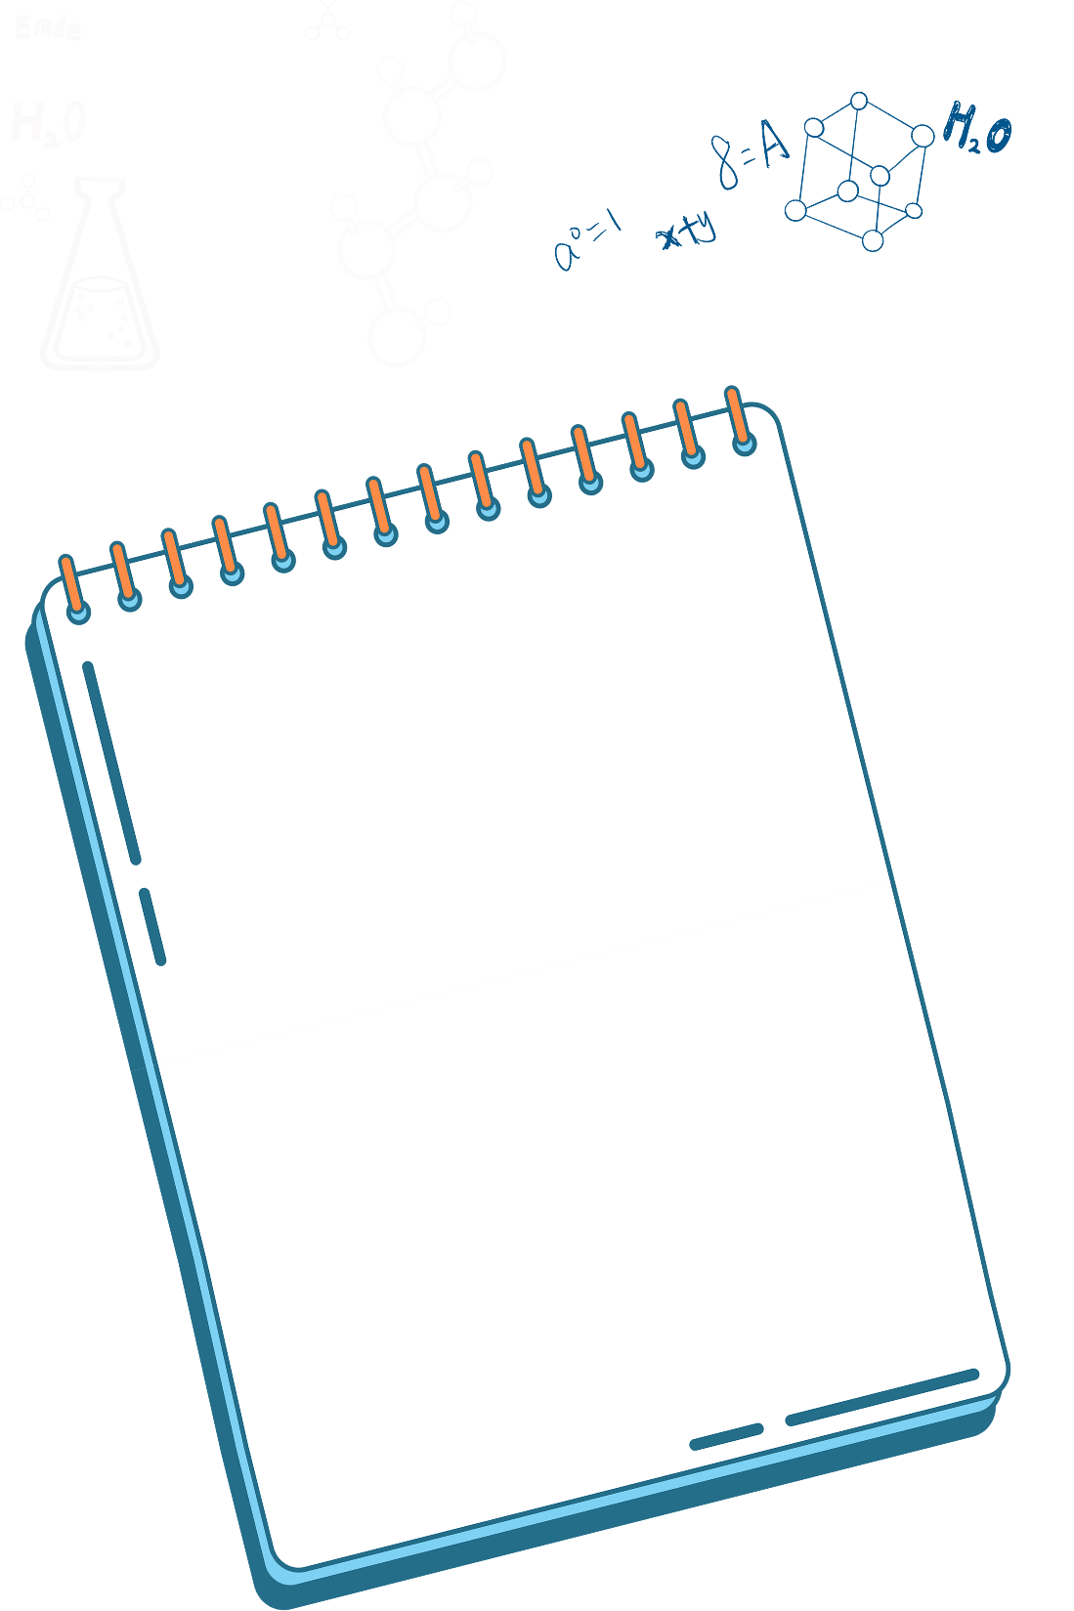

Slide 2
Làm quen và nhận biết được góc nhọn, góc tù và góc bẹt.
Giải quyết được một số bài toán, tình huống liên quan đến góc nhọn, góc tù và góc bẹt.

Slide 3
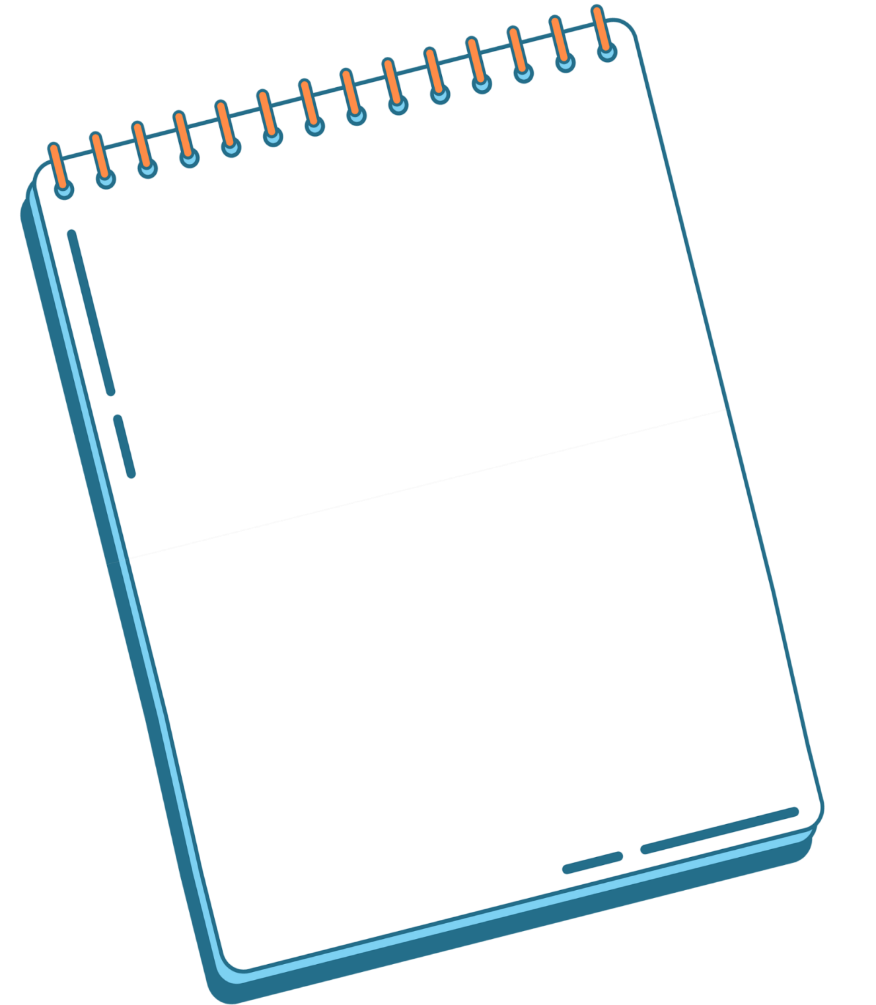

Slide 4
Các bạn đã học được góc gì từ năm lớp 3?

Slide 5
Những góc còn lại là góc gì?
Trong hình trên có bao nhiêu góc vuông?

Slide 7
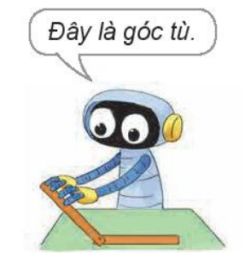
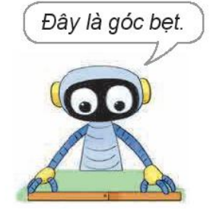

Slide 8
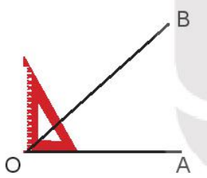
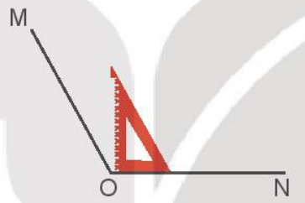
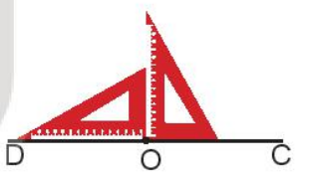
Góc nhọn đỉnh O, cạnh OA, OB.
Góc nhọn bé hơn góc vuông
Góc tù đỉnh O, cạnh OM, ON.
Góc tù lớn hơn góc vuông.
Góc bẹt đỉnh O, cạnh OC, OD.
Góc bẹt bằng hai góc vuông.

Slide 10
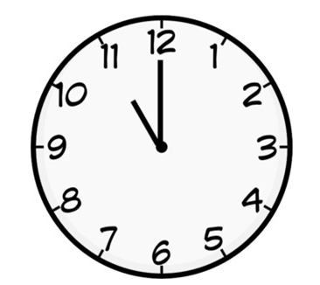
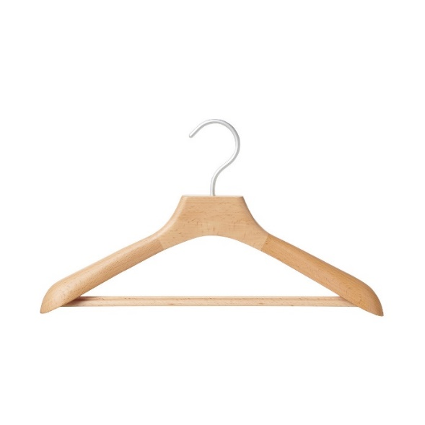
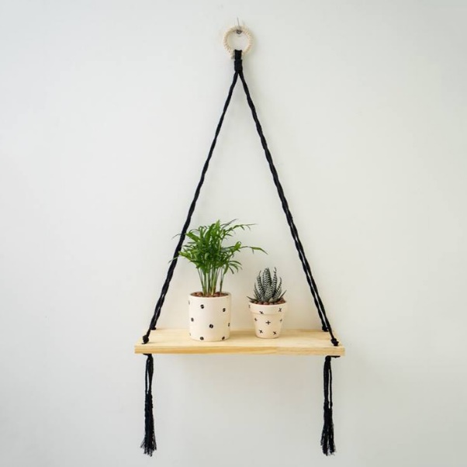
Góc nhọn

Slide 12
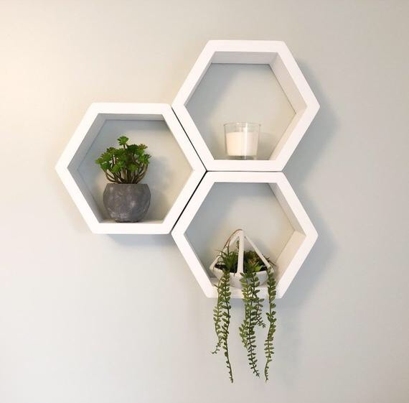
Góc tù

Slide 14
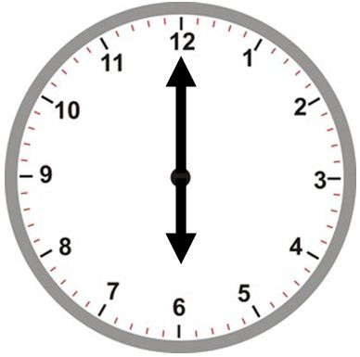
Góc bẹt

Slide 16
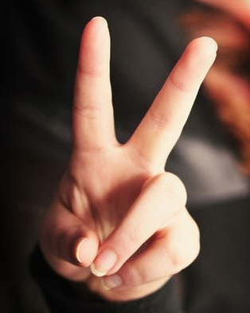
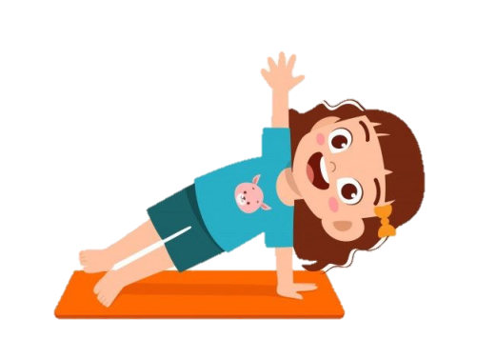
Hãy đứng lên và tạo góc nhọn, góc tù, góc bẹt bằng tay, chân, thân mình của các em nhé!

Slide 18
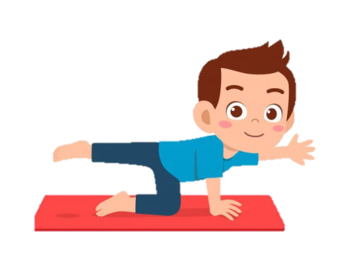
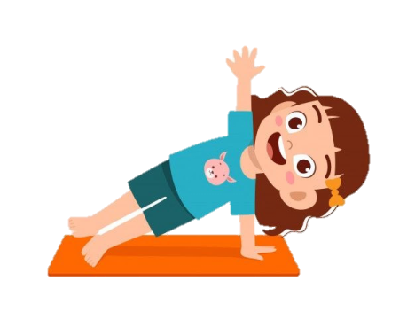
Hãy đứng lên và tạo góc nhọn, góc tù, góc bẹt bằng tay, chân, thân mình của các em nhé!

Slide 19
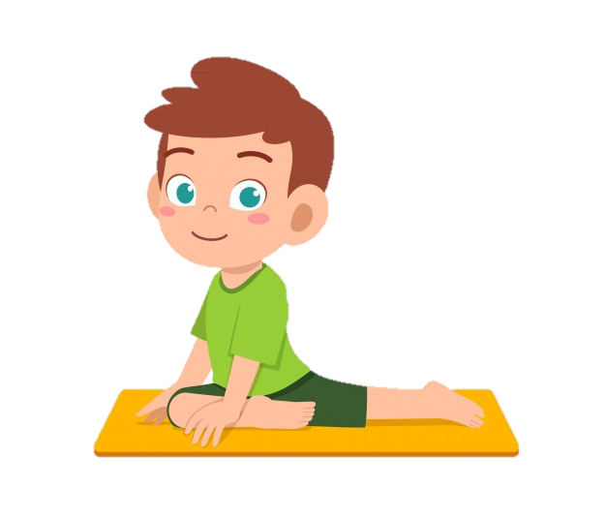
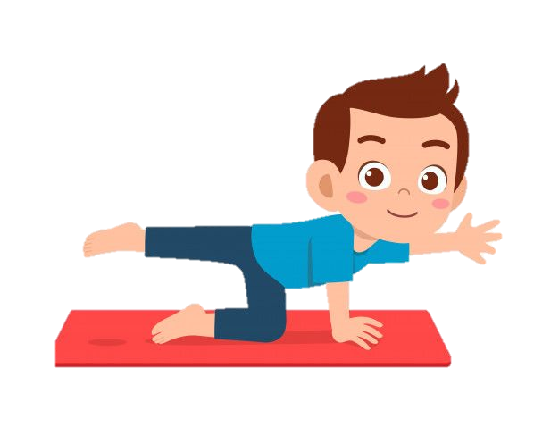
Hãy đứng lên và tạo góc bẹt bằng tay, chân, thân mình của các em nhé!

Slide 20
Kết luận
Góc nhọn < góc vuông < góc tù < góc bẹt

Slide 22
Tìm các góc nhọn, góc tù và góc bẹt trong các góc sau:
Thảo luận nhóm 2
Góc nhọn đỉnh O; cạnh OM, ON
Góc tù đỉnh B; cạnh BP, BQ
Góc bẹt đỉnh E; cạnh EX, EY
Góc nhọn đỉnh D; cạnh DV, DU
Góc tù đỉnh A; cạnh AG, AH

Slide 23
Việt có hai cái kéo như hình dưới đây.
Góc nhọn
Góc tù
Hình cái kéo nào có hai lưỡi kéo tạo thành góc tù? Hình cái kéo nào có hai lưỡi kéo tạo thành góc nhọn?

Slide 24
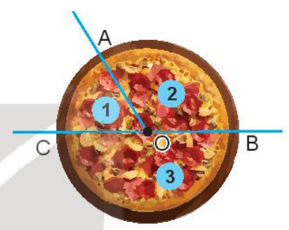
Bạn An chọn một trong ba miếng bánh như hình vẽ, biết rằng:
1
2
3
3
Góc tù
+ Miếng bánh mà bạn An chọn không phải là miếng bánh bé nhất;
+ Góc đỉnh O ở hình miếng bánh mà An chọn không phải là góc bẹt.
Hãy tìm miếng bánh An đã chọn.
Góc nhọn
Góc bẹt
Vì miếng bánh An chọn không phải là miếng bánh bé nhất nên miếng bánh đó không phải là miếng bánh số (1)
Do góc đỉnh O ở hình miếng bánh mà An chọn không phải là góc bẹt nên An không chọn miếng bánh số (3)
Vậy An chọn miếng bánh số (2)

Slide 26
O
Hình nào là góc nhọn?
B
I
K
1
OIK
A
C
N
2
BAC
3
NMP
M
P

Slide 27
O
Hình nào là góc tù?
B
I
K
1
OIK
A
C
N
2
BAC
3
NMP
M
P

